Slide 1
Investissements dans la recherche sur les facteurs de risque de cancer et la prévention au Canada de 2005 à 2016

Slide 2
Introduction
L’ACRC est un regroupement d’organisations qui, ensemble, financent la majeure partie des recherches sur le cancer au Canada. Ces recherches permettront d’améliorer la prévention, le diagnostic et le traitement du cancer et d’augmenter les chances de survie des patients.
L’Alliance est composée de membres des agences et des programmes fédéraux de financement de la recherche, des organismes provinciaux de recherche sur le cancer, des organismes provinciaux de traitement du cancer, des organismes de bienfaisance et d’autres associations bénévoles.
Les membres de l’Alliance sont mus par la conviction que les organismes canadiens de financement de la recherche sur le cancer peuvent, ensemble et grâce à une collaboration efficace, maximiser les efforts de lutte contre cette maladie et accélérer la découverte de traitements pour le bénéfice des Canadiens touchés par le cancer.
Le bureau administratif de l’Alliance est soutenu par le Partenariat canadien contre le cancer, qui a reçu un financement de Santé Canada pour collaborer avec la communauté canadienne de la lutte contre le cancer en vue de mettre en œuvre la Stratégie canadienne de lutte contre le cancer, afin de réduire l’incidence du cancer, de faire diminuer la probabilité de décès dus au cancer au sein de la population canadienne et d’améliorer la qualité de vie des personnes touchées par la maladie. Le Partenariat s’engage à améliorer le milieu de la recherche sur le cancer au Canada grâce à son soutien de l’ACRC et du rôle de celle-ci en matière de coordination du système de financement de la recherche sur le cancer. En tant que membre et bailleur de fonds de l’ACRC, le Partenariat collabore avec les autres organisations membres pour rendre possible la stratégie de recherche sur le cancer au Canada.

Slide 3
Pourquoi RÉDIGER un rapport sur ces investissements?
Sur la base des connaissances actuelles, entre un tiers et la moitié des cancers peuvent être prévenus. Comprendre les facteurs de risque associés au cancer est important pour l’élaboration de stratégies de prévention du cancer.
Bien qu’on connaisse beaucoup de choses sur les moyens de prévenir le cancer, la recherche est nécessaire pour mettre au point et tester des interventions efficaces aux niveaux structurel, organisationnel et individuel.
La prévention primaire du cancer est un élément essentiel pour enrayer la hausse attendue du nombre de cas de cancer (principalement due au vieillissement de la population canadienne) au cours des prochaines décennies. Elle est également essentielle pour réduire les coûts personnels, sociaux et économiques associés au cancer.

Slide 4
Méthodologie
L’Enquête canadienne sur la recherche sur le cancer (ECRC) a servi de source de données principale. Il s’agit d’une base de données de plus de 22 000 projets de recherche financés par 42 organismes gouvernementaux et du secteur bénévole qui ont été menés de 2005 à 2016.
Un total de 2 934 projets ont été sélectionnés en fonction de critères de codage et de critères d’exclusion (les projets ont été financés par 40 des 42 organisations).
Les projets inclus ont été classés selon le risque de cancer en trois dimensions et le « cube » de recherche en matière de prévention qui a été élaboré aux fins du présent rapport.

Slide 5
Cube de la recherche sur le risque de cancer et sa prévention

Slide 6
Conventions d’établissement de rapport
L’« investissement dans la recherche sur le cancer » se rapporte au financement direct des projets de recherche qui ont été administrés par les organismes ayant fourni des données dans le cadre de l’enquête. Tous les projets ont fait l’objet d’une certaine forme d’examen par des pairs.
Pour chaque projet, les investissements sont fondés sur un calcul proportionnel qui suppose que les fonds du projet ont été payés en versements mensuels égaux, conformément aux dates de début et de fin du projet. Le financement des projets a été calculé pour la période allant du 1er janvier 2005 au 31 décembre 2016.
Les données ont été analysées pour trois périodes : 2005-2008, 2009-2012 et 2013-2016.
Les budgets des projets qui ne portaient pas uniquement sur la prévention du cancer ont été ajustés pour refléter l’importance accordée à cet aspect.

Slide 7
LIMITES
Le rapport ne décrit pas en détail les grands investissements dans la recherche sur les risques et la prévention de maladies chroniques.
Les données ne comprennent pas les recherches sur la prévention du cancer menées à l’interne par les gouvernements/organismes fédéraux, provinciaux et municipaux ou par les universités, les hôpitaux, les centres de cancérologie, les écoles et les organismes communautaires.
Les chiffres relatifs à l’investissement pour la Colombie‑Britannique pourraient sous‑représenter le financement alloué à la recherche sur la prévention du cancer dans la province, car la BC Cancer Agency n’a pas fourni de données à l’ECRC au cours de la période de déclaration.
Les investissements de l’industrie ne font pas partie de l’ECRC, à moins qu’il s’agisse d’un financement en partenariat pour des projets financés par des contributeurs de données.

Slide 8
A1. InvestISSEment GLOBAL
Un montant total de 683,1 M$ a été investi dans la recherche sur les facteurs de risque de cancer et la prévention de 2005 à 2016. Cette investissement représente 12 % de l’investissement total dans la recherche sur le cancer.
L’investissement dans le Projet de partenariat canadien Espoir pour demain, réalisé par le Partenariat canadien contre le cancer et les bailleurs de fonds provinciaux, a représenté 22 % (150,1 M$) de l’investissement total (683,1 M$) sur 12 ans et a constitué le principal investissement ciblé.
Neuf bailleurs de fonds ont représenté 74 % de l’investissement sur 12 ans. Les Instituts de recherche en santé du Canada (IRSC) ont été le principal bailleur de fonds chaque année et ont représenté 28 % de l’investissement total sur 12 ans. La Société canadienne du cancer (SCC) a investi le deuxième montant en importance chaque année, représentant 12 % de l’investissement total sur 12 ans dans la recherche sur les facteurs de risque de cancer et la prévention.

Slide 11
A2. InvestISSEment GLOBAL
L’investissement dans la recherche interventionnelle était le plus élevé au cours de la période 2009-2012, mais représentait une proportion plus importante de l’investissement réalisé en 2013-2016.
La recherche interventionnelle constituait une part importante de la recherche sur le lien de causalité avec le cancer, en particulier à mi-parcours de la période de quatre ans.
L’investissement propre à un siège de cancer représentait 60 % de l’investissement total. La distribution par siège de cancer n’a pas varié au cours des 12 années. Quatre sièges de cancer – sein, colorectal, poumon et col de l’utérus – ont représenté 55 % des investissements propres à un siège de cancer.
L’investissement global par habitant dans la recherche sur la prévention du risque de cancer et la prévention s’élevait à 1,23 $ en 2016, soit le coût d’environ deux pommes. Les taux par habitant étaient variables d’une période à l’autre. Les investissements par habitant les plus élevés en 2013-2016 ont été les suivants : Alberta 2,11 $; Ontario 1,62 $; Nouvelle-Écosse 1,59 $; et Québec 1,36 $.

Slide 15
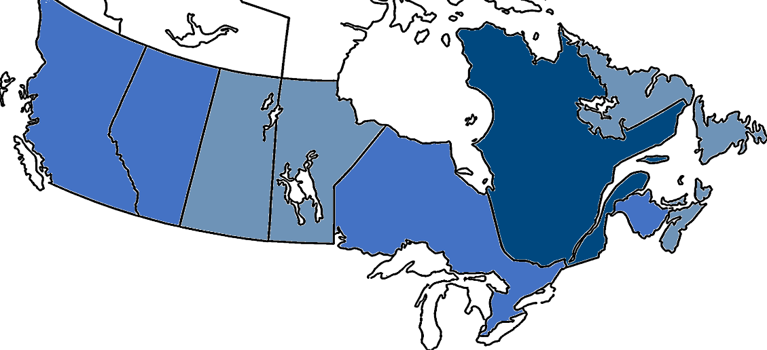
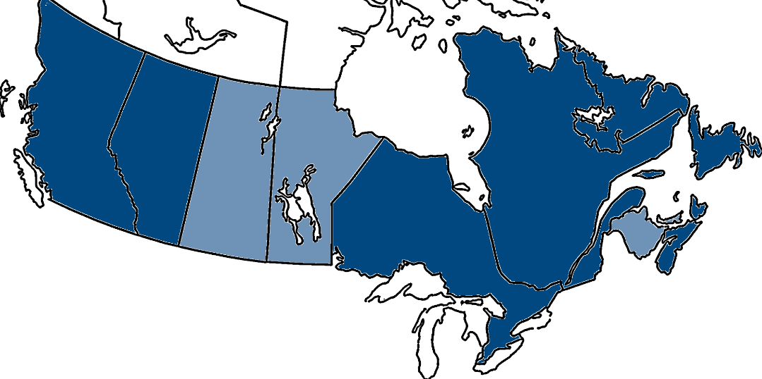
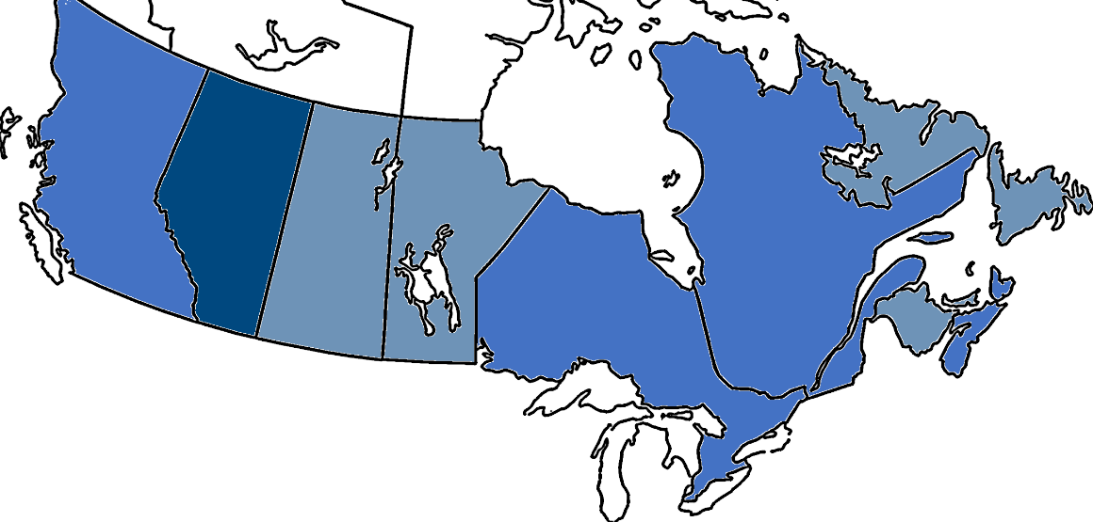
INVESTISSEMENT PAR HABITANT, TROIS PÉRIODES
2005-2008
2009-2012
2013-2016
● Moins de 1,00 $
● 1,00 $ à 1,99 $
● 2,00 $ ou plus

Slide 16
B. Investissement par facteur de risque
Quatre facteurs de risque représentaient 67 % de l’investissement dans la recherche sur le risque de cancer et la prévention en 2016 : agents infectieux, tabac, susceptibilités génétiques et multiple/général.
Dix des 15 facteurs de risque ont connu un pic d’investissement au cours de la période 2009-2012.
Trois facteurs de risque, les agents infectieux, le tabac et les expositions professionnelles, ont connu un pic d’investissement au cours de la dernière période de quatre ans et la recherche sur les interventions représentait une proportion plus importante des investissements dans la recherche sur les agents infectieux et le tabac.
L’investissement par axe de recherche pour chaque facteur de risque est présenté. Les axes varient en fonction du facteur de risque, de sorte que la hauteur des barres d’un graphique à l’autre n’est pas comparable.

Slide 19
INVESTISSEMENT PAR FACTEUR DE RISQUE ET SUJET DE RECHERCHE, TROIS PÉRIODES (M$)

Slide 20
INVESTISSEMENT PAR FACTEUR DE RISQUE ET SUJET DE RECHERCHE, TROIS PÉRIODES (M$)

Slide 21
INVESTISSEMENT PAR FACTEUR DE RISQUE ET SUJET DE RECHERCHE, TROIS PÉRIODES (M$)

Slide 22
INVESTISSEMENT PAR FACTEUR DE RISQUE ET SUJET DE RECHERCHE, TROIS PÉRIODES (M$)

Slide 23
C. chercheurs principaux désignés
Au total, 338 chercheurs principaux (CP) désignés ont bénéficié d’un financement au cours des quatre dernières années. Lorsque stratifiés par facteurs de risque, la plupart travaillaient dans les domaines des susceptibilités génétiques ou des agents infectieux. Plus de la moitié des CP ont été financés pour des travaux axés sur le lien de causalité avec le cancer.
Bien que la grande majorité des stagiaires soient soutenus par diverses sources telles que des programmes mis sur pied par des provinces ou des établissements, des programmes de stages ou des subventions de fonctionnement, un petit groupe de stagiaires reçoit des bourses dans le cadre du processus d’évaluation par les pairs. Le financement provenant des programmes nationaux était considérablement plus élevé pour toutes les périodes et pour tous les niveaux d’études des stagiaires. À quelques exceptions près, les investissements les plus importants ont été réalisés en 2009-2012.

Slide 25
CHERCHEURS PRINCIPAUX DÉSIGNÉS EN 2013‒2016 PAR SUJET DE RECHERCHE (n) [1]
Déterminantsn = 53
Interventions
n = 143
Causes
n = 214
n = 31
[1] Nombre de chercheurs principaux désignés disposant d'un financement pendant la période 2013-2016 pour au moins une subvention de fonctionnement, une prime de carrière ou une subvention d’équipement/d’infrastructure axée à hauteur d’au moins 50 % sur les risques de cancer et la prévention.

Slide 27
Information supplémentaire
Le bref rapport intitulé Investissements dans la recherche sur les facteurs de risque de cancer et la prévention au Canada de 2005 à 2016, est disponible en version électronique à l’adresse http://www.ccra-acrc.ca. La production de ce rapport a été rendue possible grâce à une collaboration et à une contribution financière du Partenariat canadien contre le cancer et de Santé Canada.
La réalisation de ce rapport n’aurait pas été possible sans les conseils des personnes suivantes : D^{r} Judy Bray (Société canadienne du cancer), D^{r} Craig Earle (Partenariat canadien contre le cancer), Jim Hudson (consultant) et Stephen Robbins (Institut de recherche sur le cancer des IRSC).
Le D^{r} Jon Kerner, ancien conseiller scientifique principal pour la lutte contre le cancer et l’application des connaissances au Partenariat canadien contre le cancer, est à l’origine de l’analyse initiale sur les facteurs de risque de cancer et la prévention.
Pour toute question concernant ce projet, veuillez communiquer directement avec la directrice de l’Enquête canadienne sur la recherche sur le cancer, à info@ccra-acrc.ca.

Slide 28




 | www.ccra-acrc.ca
 | @CCRAlliance
 | linkedin.com/company/canadian-cancer-research-alliance/
 | info@ccra-acrc.ca

